Slide 1
Název | Mykénské Řecko
Předmět, ročník | Dějepis, prima
Tematická oblast | Starověké Řecko
Anotace | Jedná se o prezentaci s výkladem, obrázky a úkoly.
Klíčová slova | palácové hospodářství, kyklópské stavby, hradby, hrobky
Autor | Mgr. Lucie Babišová
Datum | 26. 1. 2013
Škola | Gymnázium Jana Opletala, Litovel, Opletalova 189
Projekt | EU peníze středním školám, reg. č.: CZ.1.07/1.5.00/34.0221

Slide 2
Mykénské Řecko (16. – 11. stol. př. n. l.)
Předmět: dějepis
Ročník: prima
Anotace: prezentace s výkladem, obrázky a úkoly
Klíčová slova: palácové hospodářství, kyklópské stavby, hradby, hrobky

Slide 3
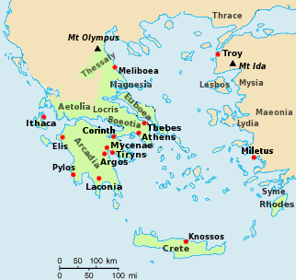
Zeměpisná poloha
jedná se o kulturu Peloponéského poloostrova
hlavní střediska: Mykény, Tírys, Pylos
spolu s minojskou kulturou na Krétě se jedná o nejvyspělejší kulturu doby bronzové v Evropě
původní obyvatelstvo se
smísilo s řeckým obyv.
přicházejícím kolem
roku 2000 př. n. l. ze S
Zdroj: [cit. 2013-01-26]. Dostupný pod licencí Creative Commons na WWW:
http://commons.wikimedia.org/wiki/File:Homeric_greece.png

Slide 4
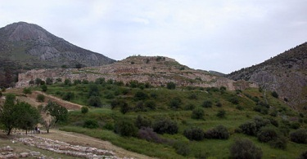
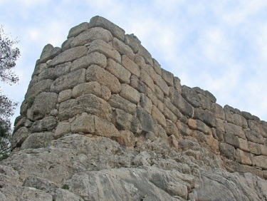
Mykénské paláce
byly sídlem krále a celého dvora, správní a hospodářské centrum celé oblasti (palácové hospodářství)
tyto paláce byly pevnosti budované z mohutných kamenů (tzv. kyklópské stavby)ochraňující obyvatelstvo a kraj před útoky okolních států (x minojské paláce na Krétě)
Zdroj panorama: [cit. 2013-01-26]. Dostupný pod licencí Creative Commons na WWW:
http://commons.wikimedia.org/wiki/File%3AMicenePanorama.jpg
Zdroj zdivo: [cit. 2013-01-26]. Dostupný pod licencí Creative Commons na WWW:
http://commons.wikimedia.org/wiki/File%3AMicenePortaLeoniMura.jpg

Slide 5
Společnost
mykénská společnost byla společností lovců a válečníků (zemědělci a řemeslníci odváděli výrobky a potraviny na udržování vojska)
zemědělské obyvatelstvo se soustředilo ve vesnicích v okolí hradeb paláce
vyspělá společnost: lineární písmo typu B (pravděpodobně převzato z Kréty)
dálkový obchod zejména s Egyptem, , Sýrií a Palestinou
jednotlivé státy se navzájem oslabovaly vzájemnými válkami → proto tato kultura zaniká pod náporem tzv. mořských národů a řeckých kmenů (hl. Dórů)

Slide 6
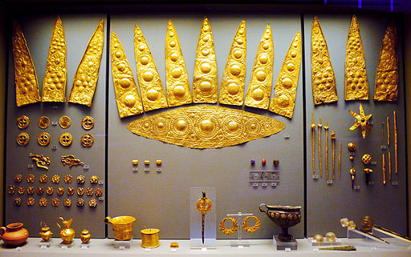
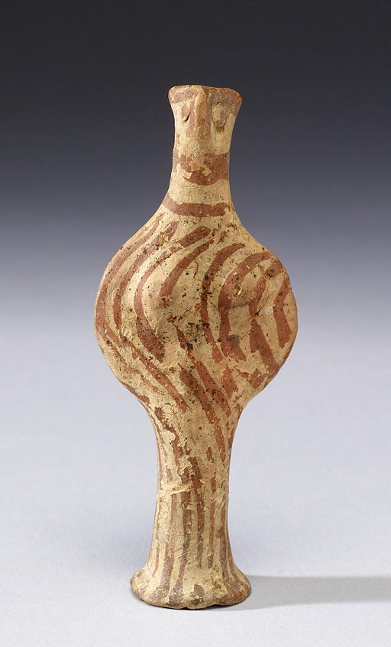
Umění
vyspělé šperkařské řemeslo (zlaté a bronzové diadémy)
vyspělé zdobené zbraně, sošky
architektura: tzv. nepravá klenba (pokladnice, hrobky)
Zdroj diadém: [cit. 2013-01-26]. Dostupný pod licencí Creative Commons na WWW: http://commons.wikimedia.org/wiki/File%3AMycenaeDiadems.jpg
Zdroj soška: [cit. 2013-01-26]. Dostupný pod licencí Creative Commons na WWW: http://commons.wikimedia.org/wiki/File%3AMycenaean_-_Female_Figurine_-_Walters_481921.jpg

Slide 7
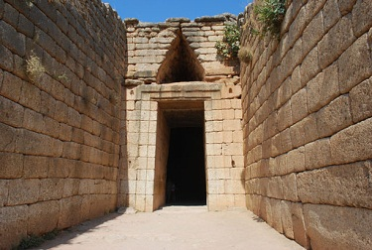
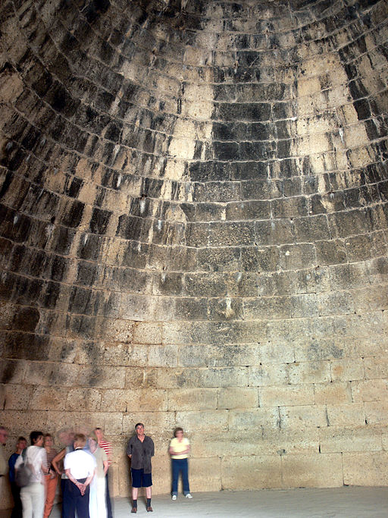
Umění - architektůra
Zdroj vchod Arteova pokladnice: [cit. 2013-01-26]. Dostupný pod licencí Creative Commons na WWW: http://commons.wikimedia.org/wiki/File%3A20090727_mykines32.jpg
Zdroj Arteova pokladnice Mykény: [cit. 2013-01-26]. Dostupný pod licencí Creative Commons na WWW:
http://commons.wikimedia.org/wiki/File%3A07Mykene_Atreus02.jpg

Slide 8
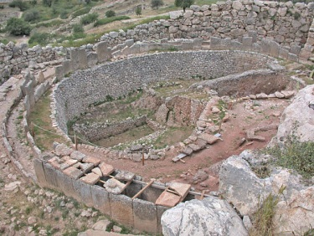
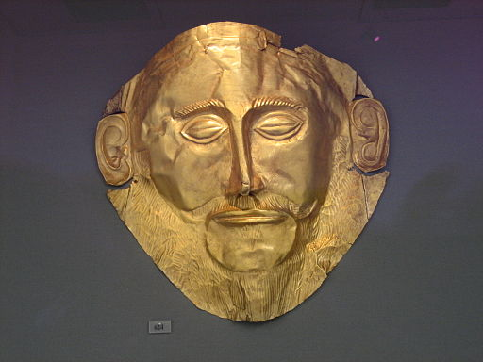
Náboženství
důležitou součástí života
bohaté hroby (za hradbami) – šperky, posmrtné masky vládců
Zdroj pohřebiště kruh A: [cit. 2013-01-26]. Dostupný pod licencí Creative Commons na WWW:
http://commons.wikimedia.org/wiki/File%3AMiceneCircoloTombeReali.jpg
Zdroj maska: [cit. 2013-01-26]. Dostupný pod licencí Creative Commons na WWW:
http://commons.wikimedia.org/wiki/File%3AGolden_mask_of_Agamemnon.jpg

Slide 9
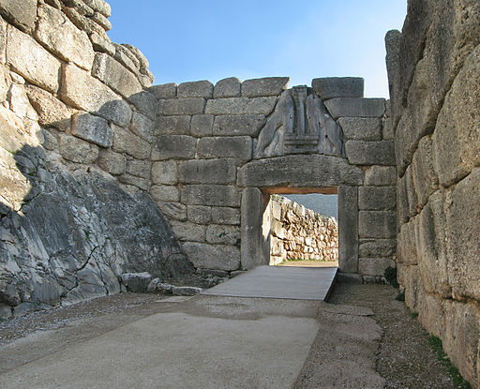
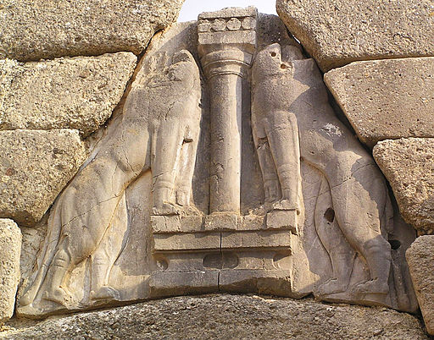
Mykény
objevitel mykénského pokladu: Heinrich Schlieman (1822 – 1890) – německého původu, inspiroval se Homérovými příběhy (objevil také bájnou Tróju)
Zdroj vstupní brána: [cit. 2013-01-2¨6]. Dostupný pod licencí Creative Commons na WWW:
http://commons.wikimedia.org/wiki/File%3ALions-Gate-Mycenae.jpg
Zdroj Lví brána detail: [cit. 2013-01-26]. Dostupný pod licencí Creative Commons na WWW:
http://commons.wikimedia.org/wiki/File%3ALions_Gate_detail.JPG

Slide 10
Úkoly
Jaké zvláštnosti jsou příznačné pro sídla mykénských vládců a jak se odlišují od sídel minojských vládců?
Jak se odlišovala mykénská společnost od minojské?
Kdo se zasloužil o objevení Mykén?
Agamemnón byl:
a) bájný mykénský král b) německý archeolog c) řecký bůh
Kyklopské zdivo je:
a) zdivo postavené Kyklopy b) zdivo vystavěné pro Kyklopy
c) zdivo z velkých kamenných bloků

Slide 11
Citace
KUNSTOVÁ, Eliška, Helena MANDELOVÁ a Ilona PAŘÍZKOVÁ. Dějiny pravěku a starověku: dějepis pro 6. ročník základní školy a primu osmiletého gymnázia. Vyd. 1. Ilustrace Jan Tichý. Liberec: Dialog. ISBN 80-862-1857-0.
ROBERTS, John M. Ilustrované dějiny světa. Vyd. 1. V Praze: Knižní klub, 1999, 191 s. ISBN 80-717-6775-1.
RULF, Jan a Veronika VÁLKOVÁ. Dějepis pro 6. ročník základní školy a 1. ročník osmiletého gymnázia. 2. vyd. Praha: SPN - pedagogické nakladatelství, 2004, 139 s. ISBN 80-723-5274-1.
SOCHROVÁ, Marie. Dějepis v kostce. Vyd. 1. Havlíčkův Brod: Fragment, 1997, 159 s. ISBN 80-720-0094-2.

